Slide 1


DEBATA SPOŁECZNA dotycząca bezpieczeństwa na terenie gm. Załuski
Załuski, 15 lutego 2016 r.

Slide 2
STRUKTURA ORGANIZACYJNA
KPP W PŁOŃSKU
Komendant Powiatowy Policji – mł insp. Jarosław BRZOZOWSKI
I Zastępca Komendanta Powiatowego Policji – mł. insp. Paweł WOJCIECHOWSKI
ogólna liczba policjantów 151 (160 etatów)
kierownictwo KPP 2
kierownictwo KP/PP 4
policjanci służby prewencji 101 (108 etatów)
policjanci służby kryminalnej 44 (46 etatów)
policjanci służby wspomagającej -
pracownicy cywilni policji 30
Posterunek Policji w Załuskach
Kierownik posterunku Policji
asp. Andrzej Rzewiński
Zespół ds. Prewencji:
Dzielnicowi: mł. asp. Robert Reszczyński
asp. Daniel Kania
-policjanci patrolowi – 2
Jednoosobowe stanowisko ds. Kryminalnych - 1

Slide 3
Skala przestępczości na terenie powiatu płońskiego i gminy Załuski w latach 2013 – 2015
(na podstawie postępowań stwierdzonych)

Slide 4
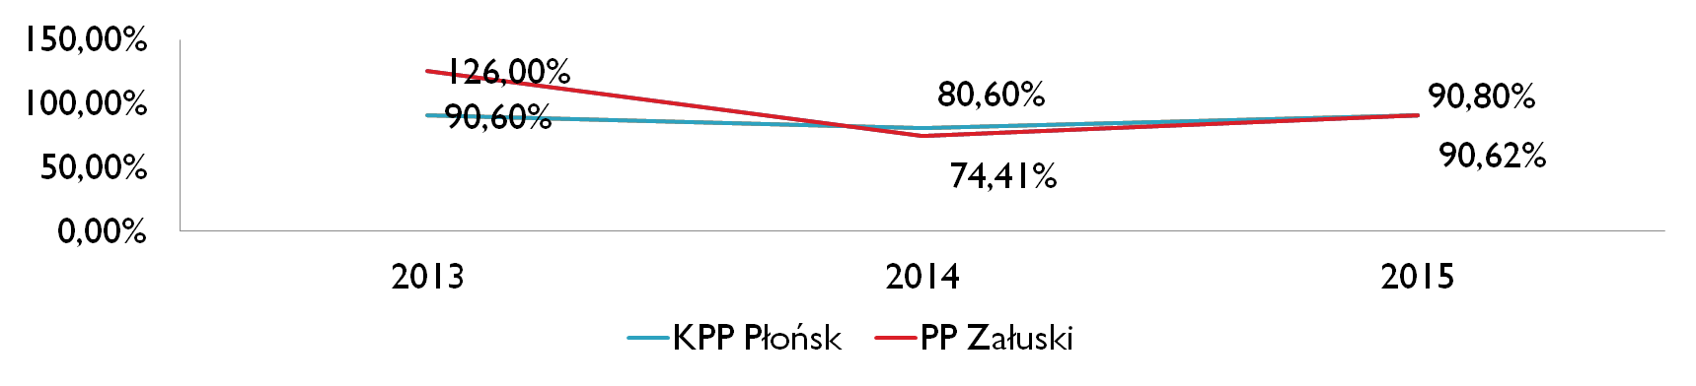
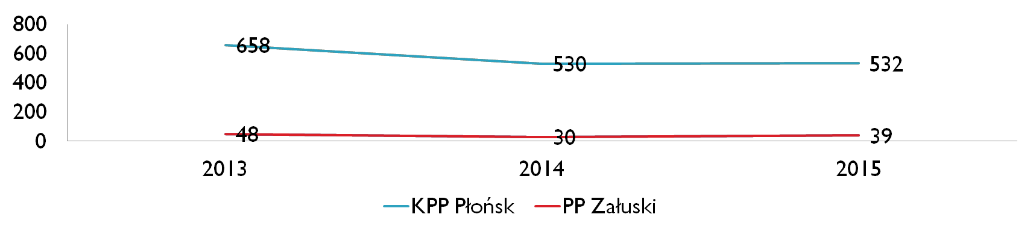
Dynamika przestępczości w 7 kategoriach na terenie powiatu płońskiego i gminy Załuski na przestrzeni ostatnich lat

Slide 5
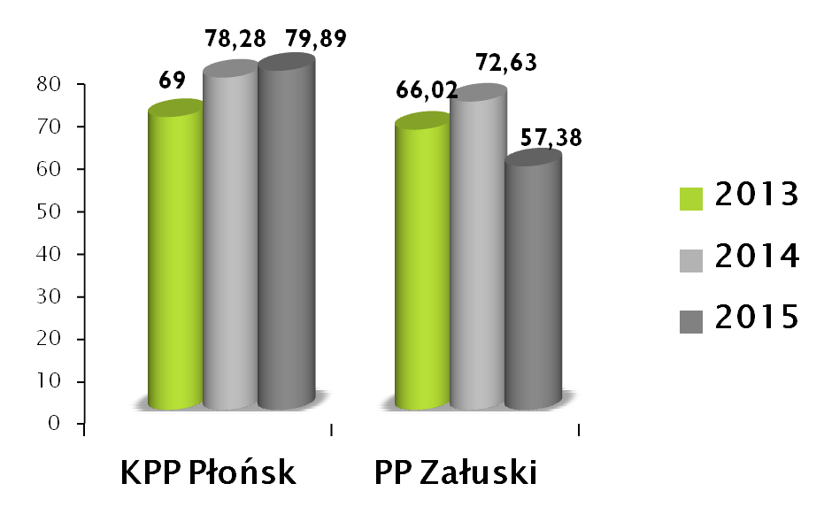
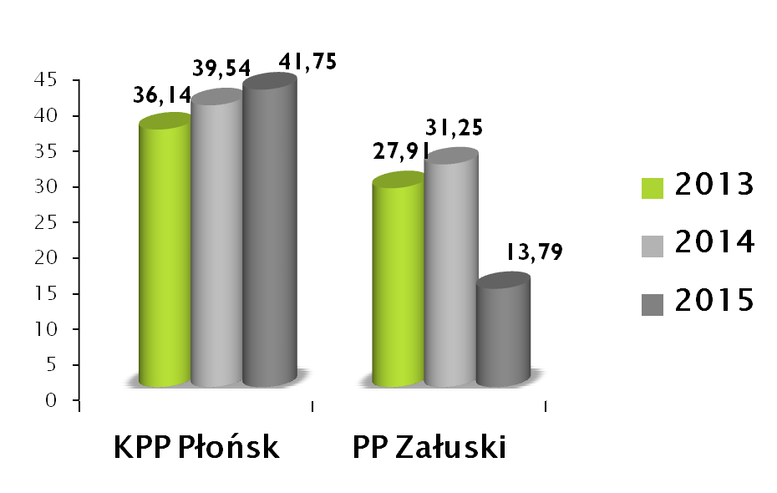
Wykrywalność w latach 2013 - 2015
(powiat płoński i gmina Załuski)
Wykrywalność ogólna
Wykrywalność 7 kategorii

Slide 6
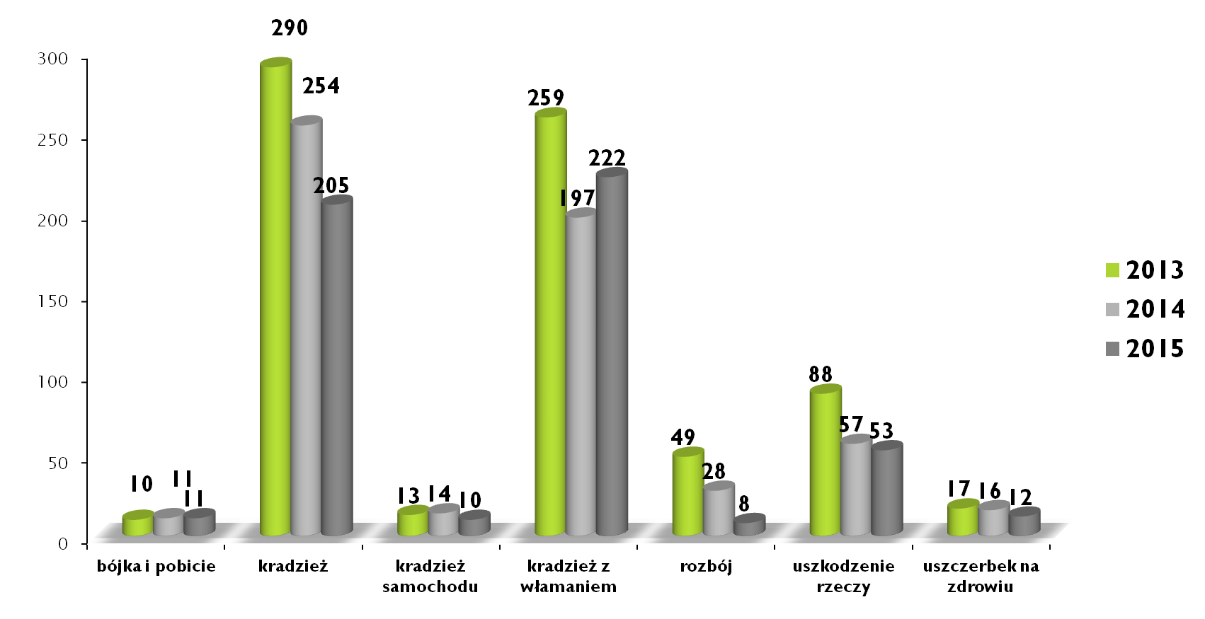
Skala przestępczości na terenie powiatu płońskiego w 7 wybranych kategoriach w latach 2013 – 2015
(na podstawie postępowań stwierdzonych)

Slide 7
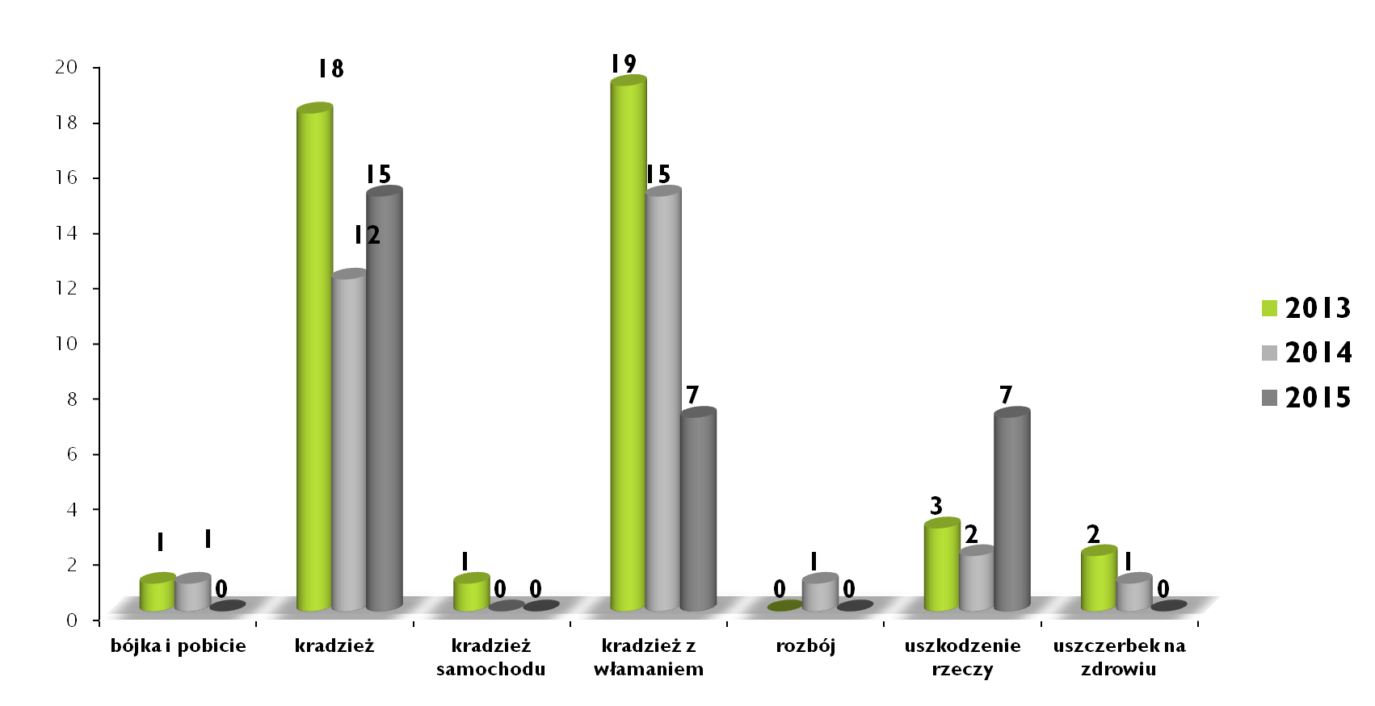
Skala przestępczości na terenie gminy Załuski
w 7 wybranych kategoriach w latach 2013 – 2015
(na podstawie postępowań stwierdzonych)

Slide 8
Skala przestępczości nieletnich na terenie powiatu płońskiego i gminy Załuski za lata 2013-2015
( na podstawie przestępstw stwierdzonych )

Slide 9
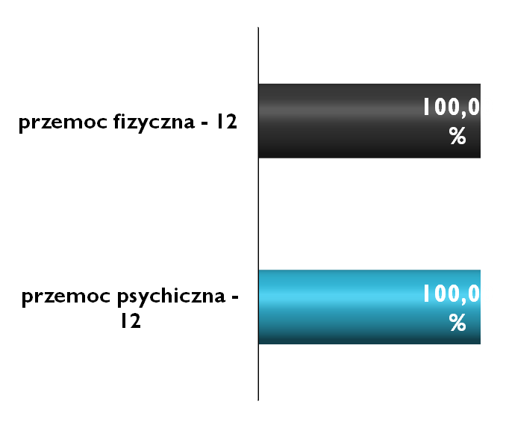
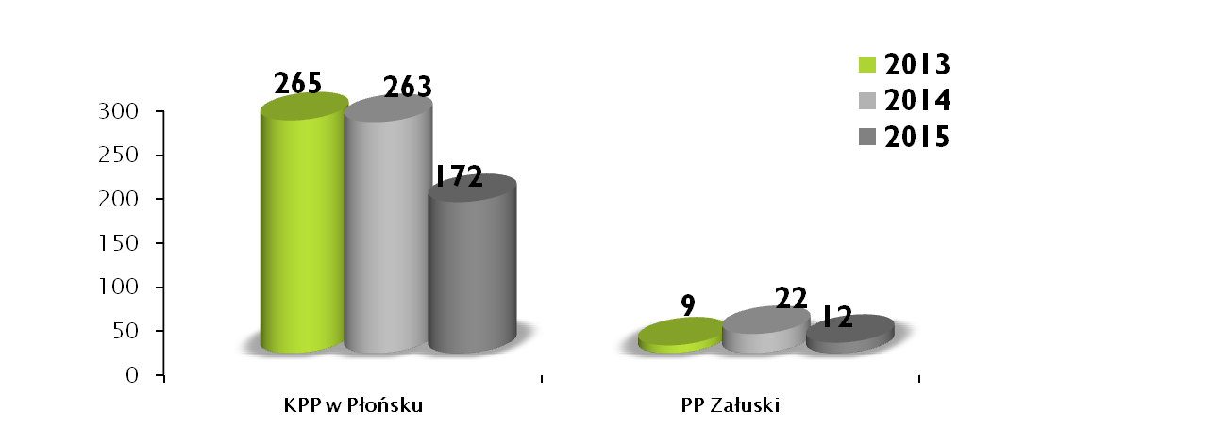
Działania podjęte przez Policję wobec przemocy w rodzinie dotyczące procedury „Niebieskie Karty” na terenie gminy w latach 2013 - 2015
Osoby dotknięte przemocą - 12
11 - kobiety
1 – mężczyźni
Sprawcy przemocy
- 12
11 – mężczyźni
0 - małoletni
1 – kobiety
Poszczególne rodzaje przemocy w 2015 r.
Liczba sporządzonych Niebieskich Kart

Slide 10
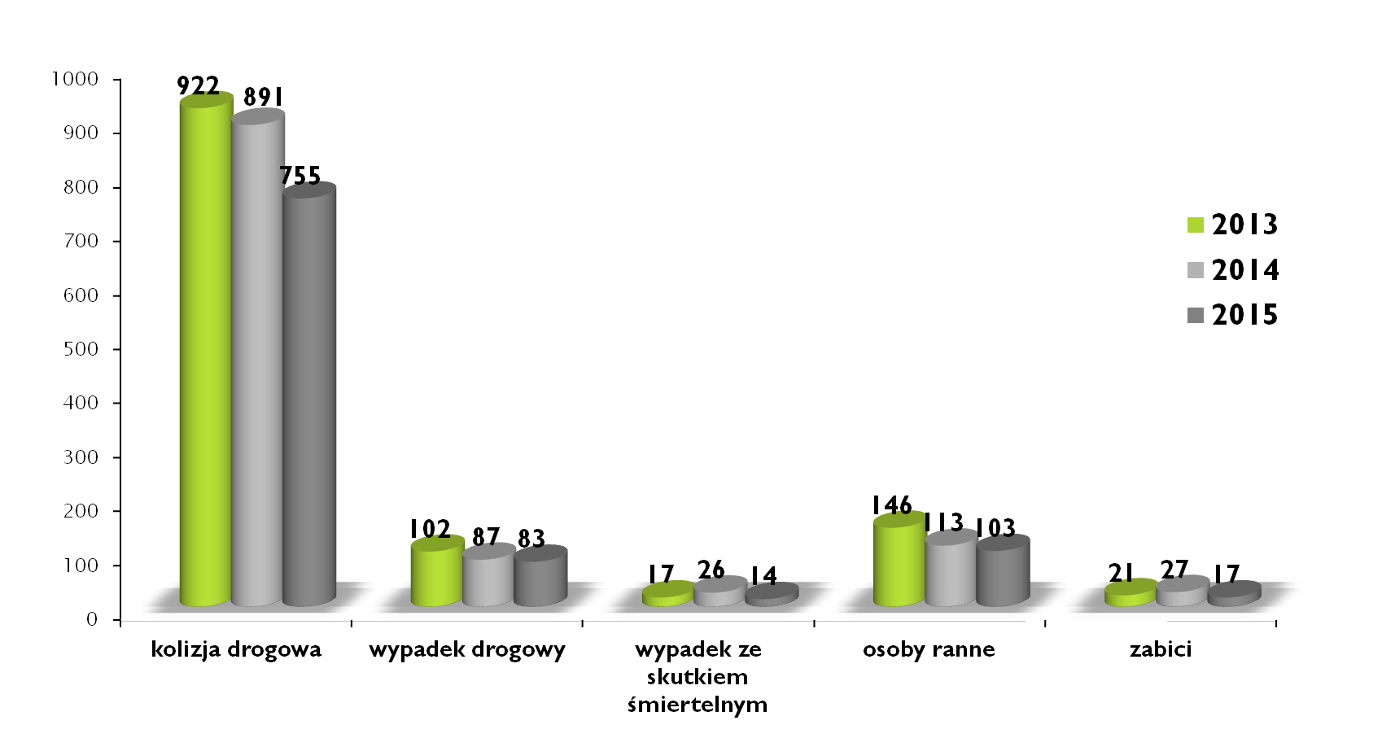
Stan bezpieczeństwa w ruchu drogowym na terenie powiatu płońskiego w latach 2013 – 2015

Slide 11
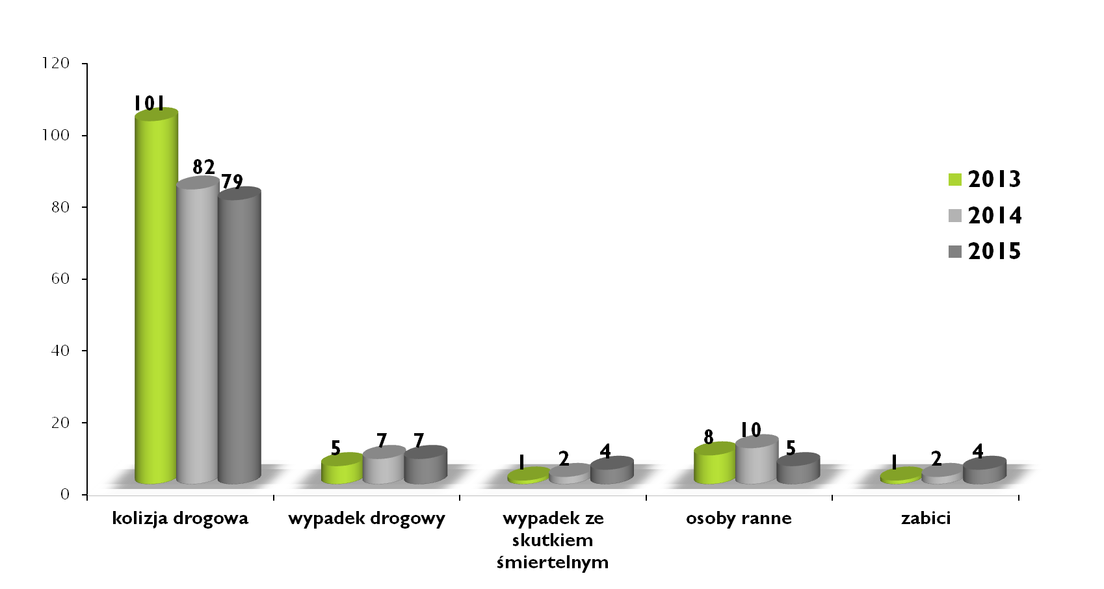
Stan bezpieczeństwa w ruchu drogowym na terenie gminy Załuski w latach 2013 – 2015

Slide 12
Przyczyny wypadków drogowych na terenie powiatu płońskiego w 2015 roku

Slide 13
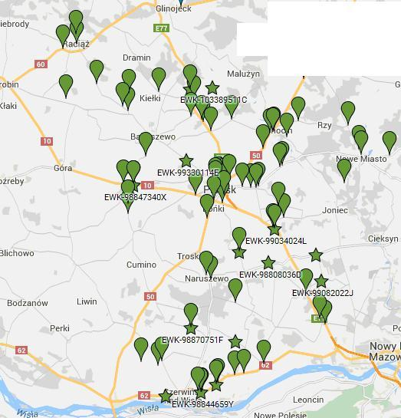
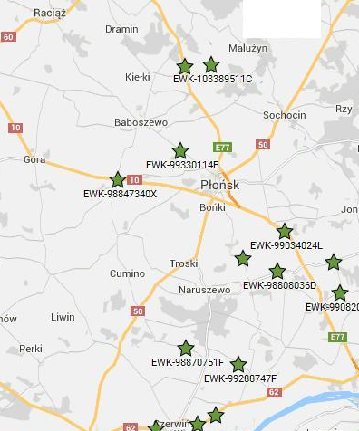
Mapa
Miejsca
wypadków drogowych
w 2015 r.
Miejsca
wypadków śmiertelnych
w 2015 r.

Slide 14
Kierunki i efekty działań mające wpływ na bezpieczeństwo w ruchu drogowym.
Aktywność w zakresie realizacji przepisów po zmianach od 18 maja 2015r - przekroczenie prędkości powyżej 50 km/h w obszarze zabudowanym:
54 zatrzymane prawa jazdy.
Fakultatywne zatrzymanie uprawnień do kierowania pojazdami – 28.
Lustracja dróg w rejonie szkół w ramach „Bezpiecznej drogi do Szkoły”:
31 szkół objętych lustracją,
36 nieprawidłowości,
4 wnioski do zarządców dróg.
Wytypowano 2 odcinki i 2 miejsca niebezpieczne, które objęto nadzorem.
Badania stanu trzeźwości – 57199.
Naruszenia związane z nieużywaniem przez pieszego elementów odblaskowych od zmierzchu do świtu poza obszarem zabudowanym – 288.
Naruszenia związane z niedostosowaniem prędkości do warunków ruchu – 9434.
17 szkół przystąpiło do Programu B&N.

Slide 15
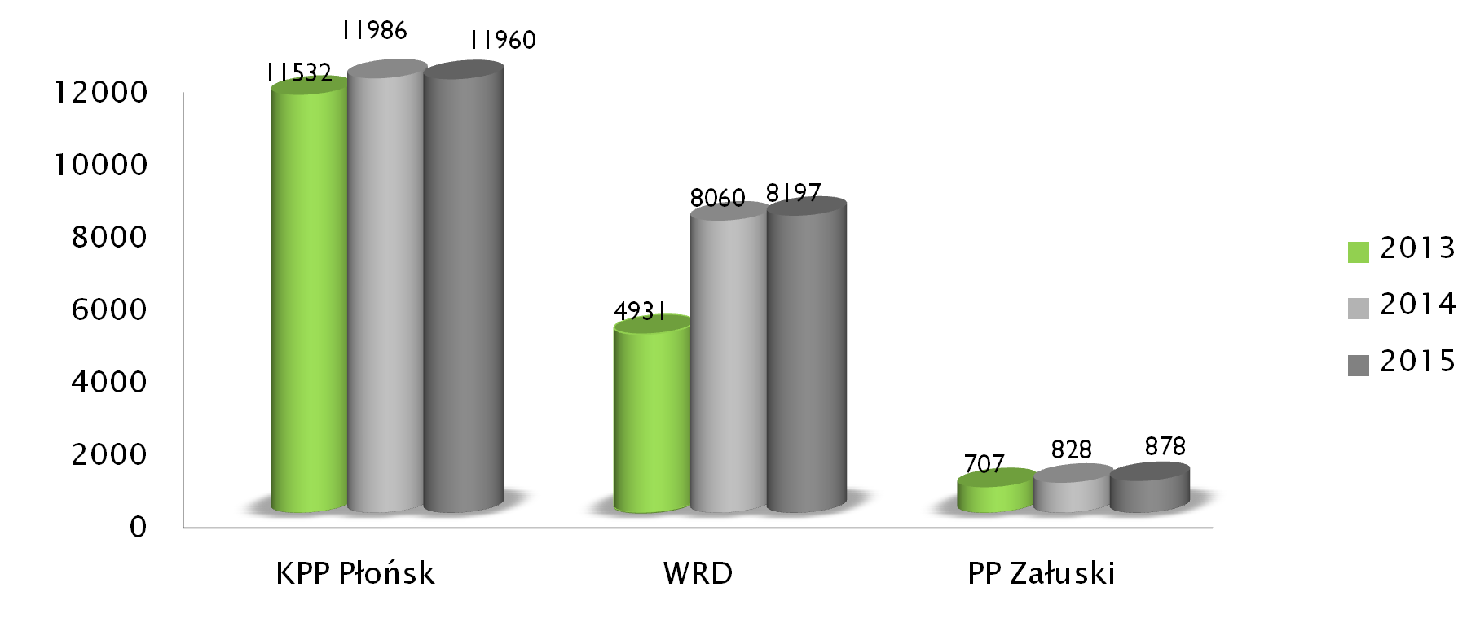
Kierowalność policjantów do służby na terenie powiatu płońskiego i gminy Załuski w latach 2013 -2015

Slide 16
Wnioski i ich realizacja przedstawione podczas ostatniej debaty powiatowej
Włączenie młodzieży klas policyjnych w przedsięwzięcia realizowane przez policję w szczególności w działania profilaktyczne
REALIZACJA: Z obecnymi na debacie dyrektorami szkół, w których są prowadzone klasy policyjne uzgodniono udział uczniów
w realizowanych przez KPP w Płońsku działaniach profilaktycznych. W 2015 roku z Zespołem Szkół nr 1 w Płońsku i Zespołem Szkół w Czerwińsku w których prowadzone są klasy policyjne Komenda Powiatowa Policji w Płońsku podpisała porozumienia o współpracy. M.in. w zakresie prowadzenia działań profilaktycznych.
Promowanie i organizacja spotkań seniorów z młodzieżą w celu wymiany doświadczeń
REALIZACJA: Nawiązano bezpośredni kontakt z prezesami kół emerytów, rencistów oraz uaktywniono liderów Mazowieckiej Akademii Seniora.
W dniu 8 grudnia 2015 roku w szkole w Dzierzążni przeprowadzone zostało pierwsze spotkanie w którym wzięli udział seniorzy z terenu gminy Dzierzążnia i uczniowie III klas gimnazjalnych szkoły. Na spotkaniu funkcjonariusze KPP przekazali informacji o czyhających na seniorów i młodzież zagrożeniach. Omówiono metody oszustw popełnianych na osobach starszych. Kolejne spotkania zaplanowano na bieżący rok.
Zwiększenie liczby spotkań oraz rozszerzenie kręgu osób, do których są skierowane w zakresie agresji ze strony zwierząt,
w szczególności prowadzonych przez policyjnych przewodników psów służbowych
REALIZACJA: W listopadzie 2015 roku na terenie Zespołu Szkół w Czerwińsku przeprowadzono pokaz tresury psów służbowych. Podczas pokazu omówiono zasady zachowania się w przypadku agresji ze strony zwierząt. W minionym roku przeprowadzono 21 spotkań podczas których omówiono zasady prawidłowego zachowania się w przypadku napotkania agresywnego zwierzęcia.
Dokonanie przeglądu wraz zarządcą drogi w rejonie przejazdu kolejowego w miejscowości Cieszkowo Nowe
gm. Baboszewo
REALIZACJA: W dniu 26.08.2015 r. funkcjonariusze WRD KPP w Płońsku dokonali lustracji przejazdu kolejowego. W dniu 27.08.2015 r. przekazano dokumentacje do Powiatowego Zarządu Dróg w Płońsku celem dalszej realizacji. W dniu 30.09.2015 r. Powiatowy Zarząd Dróg w Płońsku skierował pismo do PKP celem usunięcia nieprawidłowości. W dniu 10.11.2015 r. PKP w piśmie skierowanym do Powiatowego Zarządu Dróg w Płońsku odmówiła wykonania robót twierdząc że stan techniczny drogi na dojazdach i pomostu drogowego jest dobry i nie stanowi zagrożenia dla uczestników ruchu drogowego.

Slide 17
Mapa zagrożeń bezpieczeństwa w powiecie płońskim

Slide 18
Mapa zagrożeń bezpieczeństwa w powiecie płońskim założenia
Mapa będzie odzwierciedlać:
Istotnym aspektem w kontekście tworzenia mapy zagrożeń jest konieczność kompleksowego spojrzenia na chronione zasoby i określenia występujących w powiecie zagrożeń, które powinny zostać odzwierciedlone na sporządzonej mapie.
Dane zawarte na mapie uwzględniać będą ogólne jak i lokalne zagrożenia wynikające z różnych uwarunkowań (lokalizacji, obszaru, ilości i struktury zaludnienia, rodzaju i gęstości dróg publicznych, geografii przestępczości itd.).

Slide 19
Mapa zagrożeń będzie odzwierciedlać:
Przestępczość ogółem (przestępstwa stwierdzone) wyrażoną liczbą bezwzględną,
Przestępczość kryminalną ogółem (przestępstwa stwierdzone) wyrażoną liczbą bezwzględną,
Przestępczość kryminalną w 7 podstawowych kategoriach ogółem (przestępstwa stwierdzone) wyrażoną liczbą bezwzględną,
Przestępczość gospodarczą (przestępstwa stwierdzone) wyrażoną liczbą bezwzględną,
Przestępczość narkotykową (przestępstwa stwierdzone) wyrażoną liczbą bezwzględną,
Wykroczenia szczególnie uciążliwe społecznie (obyczajności publicznej, porządkowi i spokojowi publicznemu, przepisom ustawy o wychowaniu w trzeźwości i przeciwdziałaniu alkoholizmowi) wyrażone liczbą bezwzględną,
Zdiagnozowane inne zagrożenia i oczekiwania zgłoszone przez podmioty pozapolicyjne.
Wypadki drogowe przedstawione w liczbach bezwzględnych,
Ilość ofiar śmiertelnych wypadków drogowych przedstawiona w liczbach bezwzględnych,
Liczbę wypadków drogowych w przeliczeniu na 10 tys. mieszkańców,
Liczbę ofiar śmiertelnych wypadków drogowych w przeliczeniu na 10 tys. mieszkańców,
Liczbę wypadków drogowych w przeliczeniu na 100 km dróg publicznych,
Zdiagnozowane inne zagrożenia i oczekiwania zgłoszone przez podmioty pozapolicyjne.

Slide 20
Wdrożenie programu „mapa zagrożeń” zapewni podniesienie poziomu bezpieczeństwa mieszkańców powiatu płońskiego oraz wpłynie na poprawę aktualnego stanu bezpieczeństwa i porządku.
Celem konsultacji jest zebranie opinii i uwag dotyczących wytypowania rodzaju i miejsc występowania zagrożeń na terenie powiatu płońskiego.
Na podstawie zebranych informacji zostanie opracowana „mapa zagrożeń”, która odzwierciedli rodzaj przestępstw, wykroczeń i miejsca ich występowania. W zależności od rodzaju tych zdarzeń na podstawie mapy można w szybki i skuteczny sposób podejmować działania zmierzające do zapobiegania przestępczości oraz ochrony bezpieczeństwa obywateli i porządku publicznego.

Slide 21
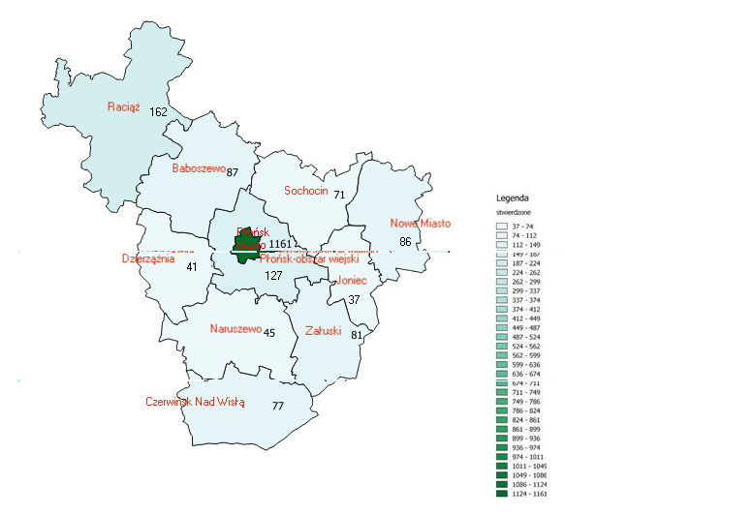
Mapa zagrożeń na terenie powiatu płońskiego
( przestępstwa stwierdzone na terenie powiatu płońskiego w 2015 roku )

Slide 22
DZIĘKUJĘ ZA UWAGĘ i zachęcam do dyskusji

Slide 23
Wnioski z debaty
Zapobieżenie omijaniu drogami gminnymi kontroli ITD prowadzonych na trasie nr 7, przez kierowców pojazdów ciężarowych;
kontrole na skrzyżowaniu w miejscowości Kroczewo, gdzie kierowcy pojazdów przejeżdżają na czerwonym świetle;
Skierowanie większej ilości patroli policyjnych w okresie maj-czerwiec na drogę relacji Kamienica-Goławin;
Położenie chodnika w miejscowości Kamienica o długości ok. 300 m przy drodze powiatowej
Doświetlenie nowego osiedla w miejscowości Kroczewo;
Skierowanie patroli policji do miejscowości Kroczewo i Koryciska, gdzie brawurowo jeżdżą kierowcy;
Wzmożenie działań profilaktycznych w szkołach;
Spowodowanie założenia monitoringu w miejscach zagrożonych przestępstwami i wykroczeniami;
Lustracje dróg pod kątem ujawniania braku znaków drogowych i nieczytelnego oznakowania lub innych czynników mających wpływ na bezpieczeństwo osób poruszających się po drogach;
Podjęcie wspólnych działań policji z gminną komisją rozwiązywania problemów alkoholowych w kierunku przeciwdziałania rozpowszechnianiu na terenie gminy środków odurzających;

